Slide 1
Kortisonilääkityksen käyttöön liittyvä osteoporoosi- ja murtumavaara ja sen ehkäisy (Kortisoniporoosi)
Olli Simonen, erikoislääkäri
Heinola 12.6.2025

Slide 2
Hydrokortisoni eli kortisoli on lisämunuaisen kuorikerroksen kolesterolista valmistama ja erittämä ihmisen oma luonnollinen hormoni Aivojen hypothalamus ja aivolisäkkeen etulohko säätelevät lisämunuaisen hydrokortisoni-eritystä: pitoisuus elimistössä alentunut - eritys lisääntyy; pitoisuus elimistössä riittävä - eritys lakkaa (feed back) Kortisolin normaalieritys on suurinta aamulla ja pienintä illansuussa. Kortisoli on ns ”aktivointi” hormoni. Eritys lisääntyy stressitilanteissa, tulehdussairauksien, vammojen, infektioiden, kuuman ja kylmän stimuloimana

Slide 3
Lääkekäytössä olevat synteettiset glukokortikoidit ja niiden teho ja vaikutuksen kesto verattuna kortisoliin
teho vaikutuksen kesto
Hydrokortisoni eli kortisoli 1 lyhyt
Prednisoloni 4 keskipitkä
Prednisoni 4 keskipitkä
Metyyliprednisoni 5 keskipitkä
Triamsinoloni 5 keskipitkä
Dexamatasoni 30 pitkä
Beetametasoni 30 pitkä

Slide 4
Lääkekäytössä olevien synteettisten glukokortikoidien vaikutukset ja käyttöaiheet ovat vaikuttavat
Tulehdusten rauhoittaminen (anti-inflamatorinen vaikutus) estämällä erilaisten tulehdussolujen toimintaa ja estämällä tulehduksen välittäjäaineiden valmistamisen ja toiminnan
Immuuni- eli vasta-ainereaktioden rauhoittaminen (immunosupressiivinen vaikutus)

Slide 5
Glukokortikoidien käyttömuodot ja vaikutukset
Suun kautta
Pistämällä lihakseen, suoneen, ihon alle, niveleen,
Paikallishoitoina iholle, silmään, nenään, keuhkoputkiin (astmasuihkeet)
Vaikutukset ja haittavaikutukset suorassa suhteessa
- annoksen suuruuteen,
- annostelutapaan (suun kautta, pistoksena, paikallishoitona)
- hoidon kestoon, haitat lisääntyvät, mitä pitempi hoito (3 vk raja)

Slide 6
Kortisonin yleiset tyypilliset sivuvaikutukset (1)
Nesteen kertyminen ja painon nousu
Lisääntynyt ruokahalu
Kasvojen pyöristyminen (kuukasvo)
Mustelmia tai pieniä verenpurkautumia (hiussuonet)

Slide 7
Kortisonin sivuvaikutuksia (2)
Nesteen kertyminen elimistöön (turvotusta), sydämen vajaatoiminta
Verenpaineen nousu
Lihasheikkous
Ruoansulatushäiriöitä, närästystä, mahakipuja, veriset tai mustat ulosteet
Unettomuutta
Lisääntynyttä hikoilua
Pääsärkyä tai korvien soimista
Muistihäiriöitä, keskittymisvaikeuksia, masennusta, mielialan vaihteluita
9. Lisämunuaisen kuorikerroksen vajaatoiminta, lääkityksen lopettamiseen liittyviä vieroitusoireita

Slide 8
Kortisonin käyttöön liittyviä muita sivuvaikutuksia (3)
Osteoporoosia ja siihen liittyvät murtumat
Suurten nivelten luhistumiset (lonkka, olkapää,polvi, nilkka)
Kaliumin menetys
Lisääntynyt verensokeri, sokeritasapainon heittely
Veren kolesteroli ja triglyseridipitoisukksien nousu
Viher- ja harmaakaihi
Ihon oheneminen, hidastunut haavojen paraneminen, venymisarpia ihoon (vrt raskausarvet), ihon värivaihtelut, finnit
Herkkyys infektioihin, erityisesti sieni-infektioihin lisääntyy

Slide 9
Glukokortikoidihoito altistaa hoidettavan henkilön luuston osteoporoosille ( vaikutus suurimmillaan 3-6 kk aikana)
Kalsiumin imeytyminen ruoansulatuskanavasta heikkenee
Kalsiumin eritys virtsaan lisääntyy
Elimistön kalsiumtasapainoa säätelevän lisäkilpirauhanen aktivoituu
Uusien luun hajottajasolujen ja rakentajasolujen lisääntyminen vähenee
Osteoporoosi kiihtyy, koska luuta hajotetaan enemmän kuin rakennetaan:
- olemassaolevien luun rakentajasolujen kuolleisuus (apoptoosi) lisääntyy
- olemassaolevien luun hajottajasolujen elinikä pitenee
• Osteoporoosin lisäksi luuhun syntyy kuolioita

Slide 10
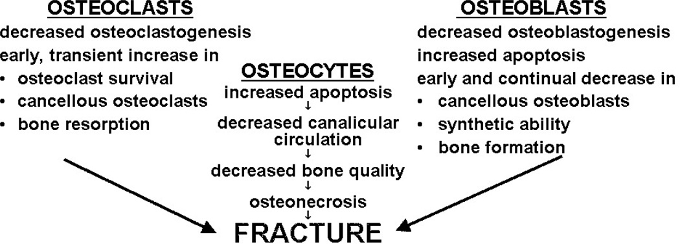

Slide 11
Glukokortikoidihoito vaikuttaa kielteisesti myös lihaksiin
Lihaskatoa havaittavissa lonkka-lantioseudussa ja hartioissa viikon sisällä hoidon aloittamisesta
Lihasvoima vähenee
Kaatumis- ja murtumavaara kasvaa

Slide 12
Pitkäaikaiset glukokortikoidihoidon muita vaikutuksia elimistössä
Heikentävät sukupuolihormonipitoisuuksia elimistössä
Proteiinien valmistus lihaksissa vähenee
Aminohappoja vapautuu lihaksista energian tuotantoon maksassa
Diabeteksen puhkeamisen vaara lisääntyy
Euforia, unihäiriöt, psykoosi erittäin suurilla annoksilla

Slide 13
Glukokortikoidihoito altistaa hoidettavan henkilön luuston osteoporoosille
Luun rakentajasolujen toiminta hidastuu
Luun hajottajasolujen toiminta lisääntyy
Sukupuolihormonipitoisuudet pienenevät
Lapsilla glukokortikoidit hidastavat kasvua (vaikutus näkyy jo kuuden viikon pituisen hoidon aikana)

Slide 14
Murtumariski glukokortikoidihoidon aikana
Vuosittain murtumia 5,1 %:lla pitkäaikaista glukokortikoidihoitoa saavilla, 2,5 % äskettäin glukokortikoidihoidon aloittaneilla
Glukokortikoidihoitoa saavilla luu murtuu suuremmalla luun tiheydellä kuin normaalisti ( murtumaraja tiheydellä -1,5 SD tai pienempi, normaalisti murtumariskiraja tiheydellä -2,5 SD tai pienempi)

Slide 15
Luulääkettä tarvitsevat ainakin seuraavat glukokortikoidihoitoa saavat (Käypä hoito suositus 2022ä
70 + vuotiaat
Pienienergisen murtuman aikuisiällä sairastaneet
Potilaat, joiden glukokortikoidiannos on vähintään 7,5 mg prednisolonia /vrk
Potilaat, joiden luuntiheys T-lukuna mitattuna on pienempi kuin - 1,5 ( esim - 1,8)

Slide 16
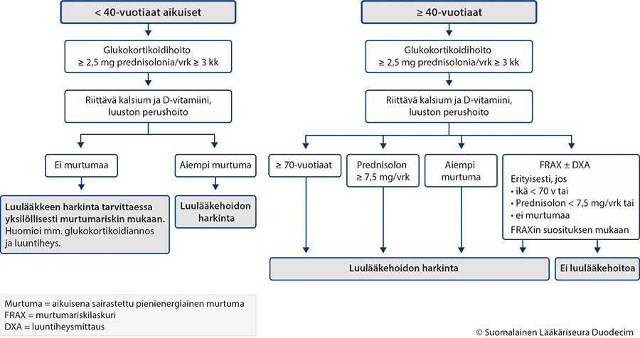

Slide 17
Lääkkeelliset glukokortikoidit ”sotkevat” ihmisen oman hydrokortisonituotannon säätelyn
Oma hydrokortisonierityksen säätelyjärjestelmä (aivojen hypothalamus, aivolisäke) tunnistaa lääkkeelliset glukokortikoidipitoisuudet elimistössä ja jarruttaa/pysäyttää oman hydrokortisonituotannon.
Jos lääkkeellisten glukokortikoidien käyttö on riittävän pitkä (?) lisämunuaisen hydrokortisonia erittävä kudos lakkaa tuottamasta ja erittämästä hydrokortisonia ja pahimmillaan jopa surkastuu.
Siksi glukokortikoidien lääkkeellinen käyttö pitää lopettaa vähitellen lääkeannosta hitaasti pienentäen, jolloin oman hydrokortisonierityksen säätelyjärjestelmä toteaa pitoisuuksien alenemisen ja alkaa piiskata omaa tuotantoa ja eritystä käyntiin. Pahimmillaan oman tuotannon normalisointiin voi mennä jopa 1-2 v.

Slide 18
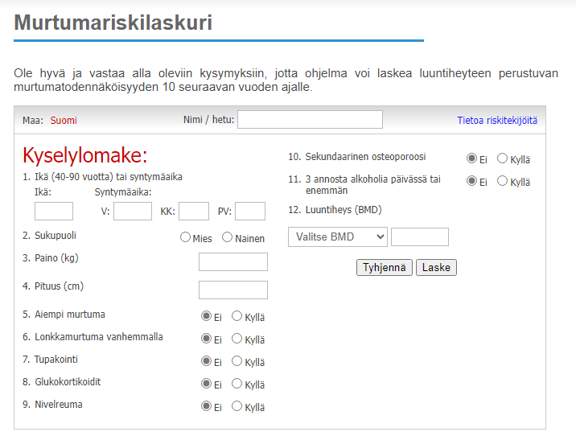

Slide 19
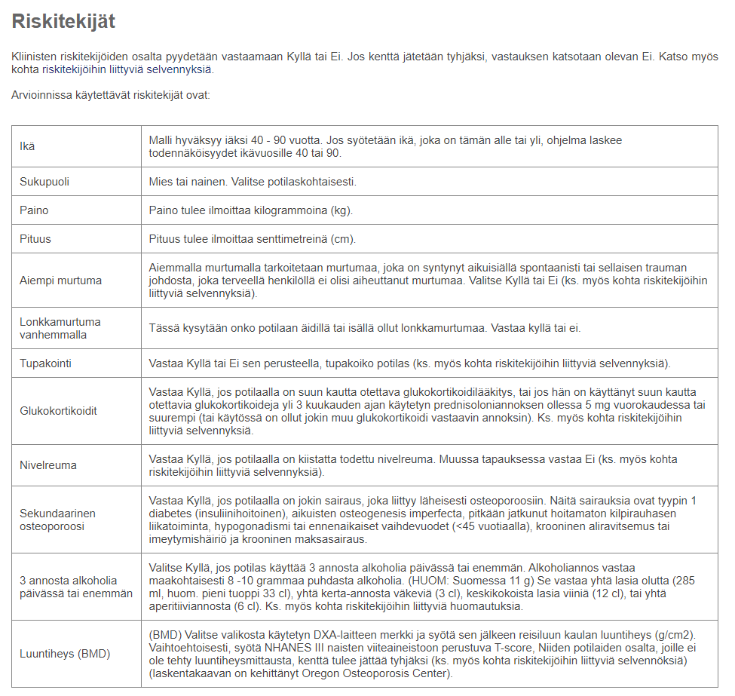

Slide 20
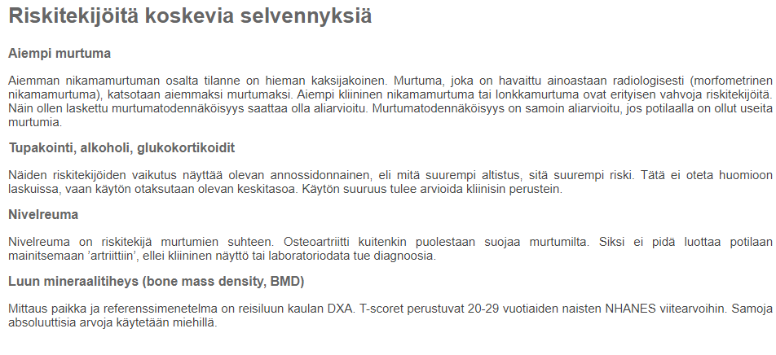

Slide 21
Glukokortikoidien aiheuttaman osteoporoosin oma- ja lääkehoito hoito
Omahoito (riittävän energian, proteiinin, D-vitamiinin, kalsiumin saannin ja luun rasituksen turvaaminen)
Lääkehoito:
- bisfosfonaatit (Alendronate ®, ym)
- teriparatidi (Forsteo ®, ym)
- denosumabi (Prolia ®)
- estrogeeni, testosteroni erityistilanteissa

Slide 22
Lopuksi glukokortikoidihoitoon liittyen
Glukortikoidien käyttöön liittyy lääkennoksen suuruuteen ja hoidon pituuteen suhteutettu osteoporoosin ja luunmurtumien riski
Riski sitä pienempi, mitä pienempi on annos ja mitä lyhyempi on hoidon kesto
Murtumariski alkaa suuremmilla luun tiheyksillä kuin normaalisti ( T-luku -1,5 SD)
Murtumariski tulee huomioida aina (selvittää ja arvioida), kun glukokortikoidiannos prednisolonina mitaten on suurempi kuin 2,5 mg/vrk ja hoidon arvioidaan kestävän vähintään 3 kk
Suuren murtumariskin potilailla luulääkitys aloitetaan aina samanaikaisesti glukokortikoidihoidon aloituksen kanssa
Potilaan vastuulla olevan omahoidon tulee olla aina optimaalista
KORTISONIN KÄYTTÄJÄ! OLE HEREILLÄ, SILLÄ KYSYVÄ EI TIELTÄ EKSY !!!!

Slide 23
kiitos
TIEDOKSI:
Osteoporoosin peruskurssi etänä
11.9.2025 klo 17.30 ”Osteoporoosi on elintapasairaus ja murtumasairaus. Ensimmäinen murtuma käynnistää murtumakierteen, jos…..”
18.9.2025 klo 17.30 “Osteoporoosin ehkäisy ja omahoito (itsehoito).”
22.9.2025 klo 17.30 ”Osteoporoosin lääkehoito”
Syksyn webinaarit: ks ilmoitus Luustotieto 3/2025

